Slide 1


Advisor : Hoon Sung Chwa
Weekly Meeting
25.07.24.
Dept of Electronic Engineering & Computer Science, DGIST
Real-Time Computing Lab
Moonyoung Choi (cmy021205@dgist.ac.kr)
Notes:
Weekly meeting 표지

Slide 2
Goal
Goal: Analyzing Latency in Autonomous Drone Navigation via Offboarding
Requirement:
Understanding the Logic of Autonomous Drone Navigation via Offboarding
Analyzing Latency at Each Stage of the Process
MAVROS Communication Flow
Testing ROS Topics Required for Latency Measurement and Autonomous Navigation
2

Slide 3
Background(Onboarding & Offboarding)
On-boarding
Off-boarding
PX4 SITL
hardware 역할
Gazebo
Simulator
PX4: 드론 제어 펌웨어
MAVLink: UAV 통신 protocl
MAVROS: DDS↔MAVLink 변환
ROS2
ros2 node
message pub
MAVROS
mavros node
DDS to MAVLink
PX4 SITL
hardware 역할
Gazebo
Simulator
Latency 발생
3

Slide 4
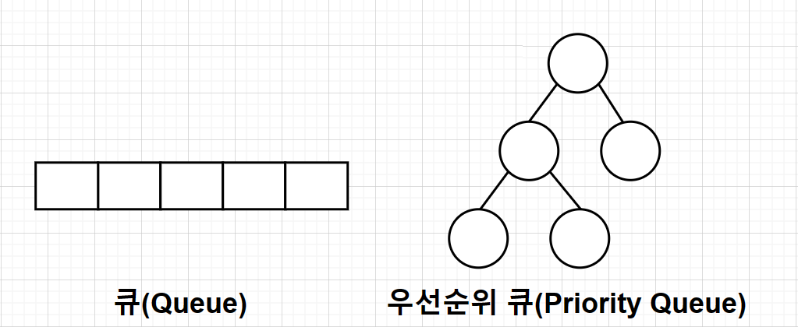
Goal
arming: service
keepalive msg: topic
keepalive msg가 queue에 쌓여서 arming 명령이 delay
Priority Queue
topic | topic | topic | service | topic | topic
4

Slide 5
MAVROS Node
Topic vs Service
 | Topic | Service
Communication | Publisher-Subscriber | Request-Response
Activation | 지속적인 데이터 | 일회성 명령
목적 | Data Flow | Command (by user)
활용 예시 | 센서, 위치, 상태 | 작업 명령
5

Slide 6
Background(Offboarding Mechanism)
MAVROS 통신 구조
ROS 2
일회성 명령
service call
MAVROS
/mavros_node
Node 1
/cmd/arming
Node 2
/cmd/takeoff
x: 1.0
y: 1.0
z: 5.0
Node 3
/cmd/set_mode
현재 드론
상태
지속적인 명령
Topic 1
/cmd/set_posi
PX4 SITL
topic pub
x: 1.0
y: 1.0
z: 5.0
Node 4
/cmd/set_posi
현재 드론
상태
keep-alive message
(offboard mode 유지)
Node 5
/cmd/battery
Topic 2
/cmd/state
6

Slide 7
MAVROS Node
MAVROS Node 구조
ROS2
MAVROS Node
최종 Queue
Service
Plugin
PX4 SITL
Service
Plugin
일회성 명령
Service
Plugin
Service
Plugin
Topic
Plugin
Topic
Plugin
지속적인 명령
Topic
Plugin
Topic
Plugin
7

Slide 8
MAVROS Node
Service 명령: 일회성
mavros_node.cpp → … → send_message()
Topic 명령: 지속적
mavros_node.cpp → … → send_message()
최종 queue:
Priority queue 구현하기
Priority 부여: Topic 명령의 Priority 낮추기(mavros package)
Priority 처리: Priority queue 구조로 바꾸기(libmavconn package)
send_message() 함수 호출 순서대로
topic | topic | topic | service | topic | topic
8

Slide 9
명령 처리 과정
service, command 명령 처리 과정
ROS2
ros2 service call /mavros/service_name
ros2 topic pub /mavros/topic_name
take off: command ID 22
arming: command ID 408
MAVROS
Plugin Callback 함수 호출
MAVROS package
Plugin
ROS2 msg → MAVLINK
UAS
send_message(command)
ROS2 msg 형식
unit8 header
unit8 param1
unit8 ~~~~
Priority 부여
MAVLINK → ROS2 msg
Router
ROS2 msg → MAVLINK
libmavconn package
libmavconn
Queue → PX4
Priority 처리
9

Slide 10
Priority Queue 구현 시도
service, command 명령 처리 과정
ROS2
ros2 service call /mavros/service_name
ros2 topic pub /mavros/topic_name
take off: command ID 22
arming: command ID 408
MAVROS
Plugin Callback 함수 호출
Plugin
ROS2 msg → MAVLINK
UAS
send_message(command, priority)
ROS2 msg 형식
unit8 header
unit8 param1
unit8 ~~~~
unit8 priority
MAVLINK → ROS2 msg
Router
Priority field 추가
ROS2 msg → MAVLINK
libmavconn
Queue → PX4
10

Slide 11
Priority Queue 구현 시도
service, command 명령 처리 과정
ROS2
ros2 service call /mavros/service_name
ros2 topic pub /mavros/topic_name
take off: command ID 22
arming: command ID 408
MAVROS
Plugin Callback 함수 호출
Plugin
ROS2 msg → MAVLINK
UAS
send_message(command, priority)
ROS2 msg 형식
unit8 header
unit8 param1
unit8 ~~~~
unit8 priority
MAVLINK → ROS2 msg
Router
ROS2 msg → MAVLINK
libmavconn
Priority Queue → PX4
초기 연결 실패
11

Slide 12
Why?
제어 관련 명령
param 설정
Why Error? service, topic vs 일부 service
ROS2
ros2 service call /mavros/service_name
ros2 topic pub /mavros/topic_name
ros2 service pub /mavros/topic_name
MAVROS
Plugin Callback 함수 호출
Plugin Callback 함수 호출
Plugin
ROS2 msg → MAVLINK
ROS2 msg → MAVLINK
ROS2 msg 형식
unit8 header
unit8 param1
unit8 ~~~~
unit8 priority
ROS2 msg 형식
unit8 header
unit8 param1
unit8 ~~~~
UAS
send_message(command, priority)
send_message_for_param(param)
MAVLINK → ROS2 msg
이후 과정에 Priority Field가 반영되지 않을 수 있음
Router
ROS2 msg → MAVLINK
libmavconn
Priority Field가 없음
Priority Queue → PX4
Priority Queue → PX4
실행 X
priority 반영이 되었는가?
→ 모른다
12

Slide 13
Priority Queue 구현 시도 2
service, command 명령 처리 과정
ROS2
ros2 service call /mavros/service_name
ros2 topic pub /mavros/topic_name
MAVROS
Plugin Callback 함수 호출
Plugin
ROS2 msg → MAVLINK
UAS
send_message(command)
MAVLINK → ROS2 msg
Router
ROS2 msg → MAVLINK
libmavconn
Queue → PX4
13

Slide 14
Priority Queue 구현 시도 2
service, command 명령 처리 과정
ROS2
ros2 service call /mavros/service_name
ros2 topic pub /mavros/topic_name
MAVROS
Plugin Callback 함수 호출
Plugin
ROS2 msg → MAVLINK
UAS
send_message(command)
Priority 부여
Priority 처리
msg Buffer: Priority Queue
MAVLINK → ROS2 msg
Router
ROS2 msg → MAVLINK
libmavconn
Queue → PX4
14

Slide 15
Priority Queue 구현 시도 2
service, command 명령 처리 과정
ROS2
Service
Service
Service
Topic
MAVROS
Plugin
Plugin
Plugin
Plugin
Plugin
UAS
send_message()
send_message()
send_message()
send_message()
개별적으로 처리
Router
libmavconn
최종 Queue에서 명령이 모인다
Queue → PX4
15

Slide 16
Priority Queue 구현 시도 2
service, command 명령 처리 과정
ROS2
Service
Service
Service
Topic
MAVROS
Plugin
Plugin
Plugin
Plugin
Plugin
UAS
send_message()
send_message()
send_message()
send_message()
중간에 모였다가
msg Buffer: Priority Queue
개별 router로 전송
Router
libmavconn
Queue → PX4
16

Slide 17
Priority Queue 구현 시도 3
service, command 명령 처리 과정
ROS2
ros2 service call /mavros/service_name
ros2 topic pub /mavros/topic_name
take off: command ID 22
arming: command ID 408
MAVROS
Plugin Callback 함수 호출
Plugin
ROS2 msg → MAVLINK
UAS
send_message(command)
MAVLINK → ROS2 msg
Router
ROS2 msg → MAVLINK
libmavconn
Queue → PX4
17

Slide 18
Priority Queue 구현 시도 3
service, command 명령 처리 과정
ROS2
ros2 service call /mavros/service_name
ros2 topic pub /mavros/topic_name
take off: command ID 22
arming: command ID 408
MAVROS
Plugin Callback 함수 호출
Plugin
ROS2 msg → MAVLINK
UAS
send_message(command)
MAVLINK → ROS2 msg
Router
ROS2 msg → MAVLINK
Priority Queue
libmavconn
Queue → PX4
18

Slide 19
Priority Queue 구현 시도 2
service, command 명령 처리 과정
ROS2
Service
Service
Topic
일부 service
MAVROS
Plugin
Plugin
Plugin
Plugin
Plugin
UAS
send_message()
send_message()
send_message()
다른 함수
Router
Priority 부여
libmavconn
Priority Queue
Priority 처리
기존과 동일한 FIFO queue
Queue → PX4
19

Slide 20
왜 이렇게 하지 않았나요?
service, command 명령 처리 과정
ROS2
ros2 service call /mavros/service_name
ros2 topic pub /mavros/topic_name
MAVROS package
MAVROS
Plugin Callback 함수 호출
모든 과정이 MAVROS package에서 진행된다고 생각함
Plugin
ROS2 msg → MAVLINK
UAS
send_message(command, priority)
Priority 부여
Priority 처리
MAVLINK → ROS2 msg
Router
ROS2 msg → MAVLINK
libmavconn
Queue → PX4
libmavconn package
20

Slide 21
왜 이렇게 하지 않았나요?
service, command 명령 처리 과정
ROS2
ros2 service call /mavros/service_name
ros2 topic pub /mavros/topic_name
MAVROS package
MAVROS
Plugin Callback 함수 호출
모든 과정이 MAVROS package에서 진행된다고 생각함
Plugin
ROS2 msg → MAVLINK
UAS
send_message(command, priority)
Priority 부여
MAVLINK → ROS2 msg
Priority 처리
Router
ROS2 msg → MAVLINK
통신의 대부분은 libmavconn package에서 진행됨
libmavconn
Queue → PX4
libmavconn package
최종 Queue = libmavconn
21

Slide 22
왜 이렇게 하지 않았나요?
service, command 명령 처리 과정
ROS2
ros2 service call /mavros/service_name
ros2 topic pub /mavros/topic_name
MAVROS package
MAVROS
Plugin Callback 함수 호출
모든 과정이 MAVROS package에서 진행된다고 생각함
Plugin
ROS2 msg → MAVLINK
UAS
send_message(command, priority)
Priority 부여
MAVLINK → ROS2 msg
Router
ROS2 msg → MAVLINK
통신의 대부분은 libmavconn package에서 진행됨
libmavconn
Queue → PX4
Priority 처리
libmavconn package
최종 Queue = libmavconn
22

Slide 23
왜 이렇게 하지 않았나요?
service, command 명령 처리 과정
ROS2
ros2 service call /mavros/service_name
ros2 topic pub /mavros/topic_name
MAVROS package
MAVROS
Plugin Callback 함수 호출
모든 과정이 MAVROS package에서 진행된다고 생각함
Plugin
ROS2 msg → MAVLINK
UAS
send_message(command, priority)
code의 전체 구조를 제대로 이해하지 않고 진행해서 문제가 발생함
MAVLINK → ROS2 msg
Router
ROS2 msg → MAVLINK
통신의 대부분은 libmavconn package에서 진행됨
Priority 부여
libmavconn
Priority Queue
Priority 처리
Queue → PX4
libmavconn package
23

Slide 24
Experiment
실험 설계
터미널에서 명령 입력
결과 반환
send_message 호출
최종 queue에서 pop
24

Slide 25

Advisor : Hoon Sung Chwa
Thank you
Dept of Electronic Engineering & Computer Science, DGIST
Real-Time Computing Lab
Moonyoung Choi (cmy021205@dgist.ac.kr)

